Slide 1
KẾT HỢP TRI THỨC BÊN NGOÀI VÀO MÔ HÌNH IMAGE QA ĐỂ CẢI THIỆN KHẢ NĂNG SUY LUẬN PHỨC TẠP
Nguyễn Đình Phong - 240101063

Slide 2
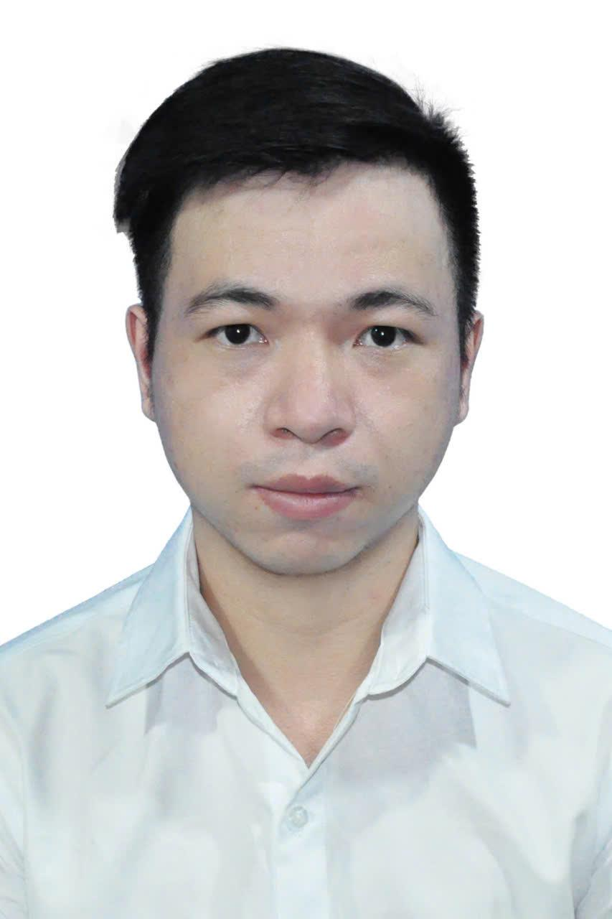
Tóm tắt
Lớp: CS2205.CH190
Link Github của nhóm: https://github.com/ndphong812/CS2205.CH190
Link YouTube video: https://www.youtube.com/watch?v=NzRyWZMSw8w
Họ tên: Nguyễn Đình Phong

Slide 3
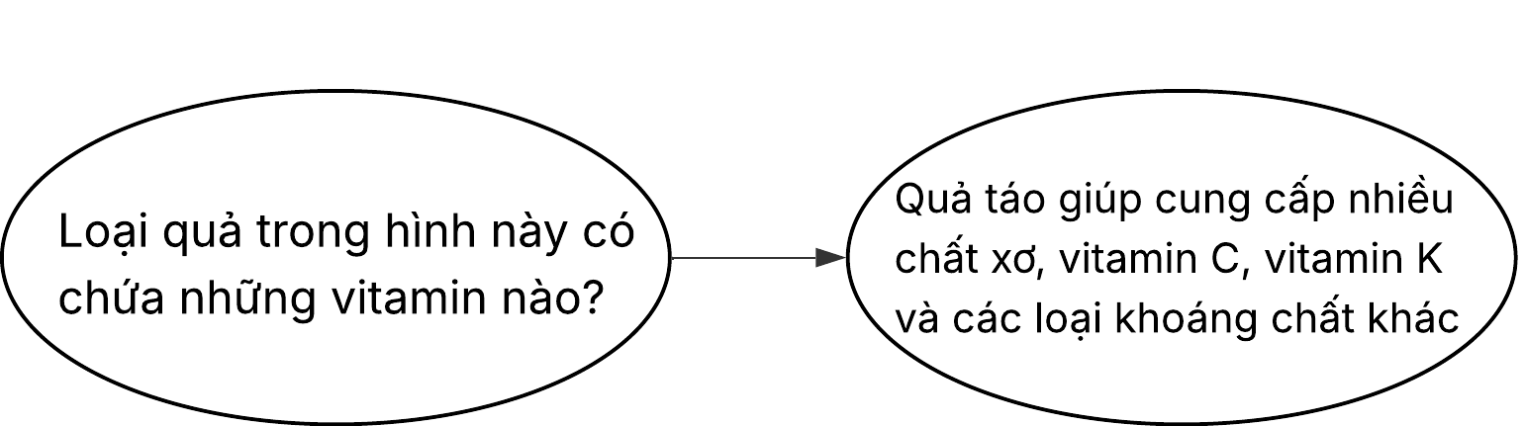
Giới thiệu
Các hệ thống hỏi đáp dựa trên hình ảnh phần lớn dựa trên thông tin trực quan trên hình ảnh
Chưa trả lời được những câu hỏi yêu cầu tri thức bên ngoài
Đề tài thực hiện truy xuất tri thức từ các nguồn bên ngoài để phục vụ cho việc trả lời câu hỏi

Slide 4
Mục tiêu
Hệ thống hỏi đáp dựa trên hình ảnh có khả năng truy xuất thông tin bên ngoài bao gồm các mục tiêu:
Sinh ngữ cảnh cho hình ảnh đầu vào
Biểu diễn truy vấn đa phương thức dựa trên các thông tin: ngữ cảnh hình ảnh, văn bản trong ảnh và câu hỏi
Kết hợp thông tin bằng cơ chế cross-attention để cho ra câu trả lời chính xác

Slide 5
Nội dung và Phương pháp
Nội dung
Phân tích, đánh giá các mô hình được sử dụng trong bài toán Image QA hiện tại như BLIP và Donut
Thiết kế một pipeline gồm 3 bước: xử lý dữ liệu đầu vào, truy xuất thông tin từ tri thức bên ngoài và tổng hợp thông tin để sinh câu trả lời

Slide 6
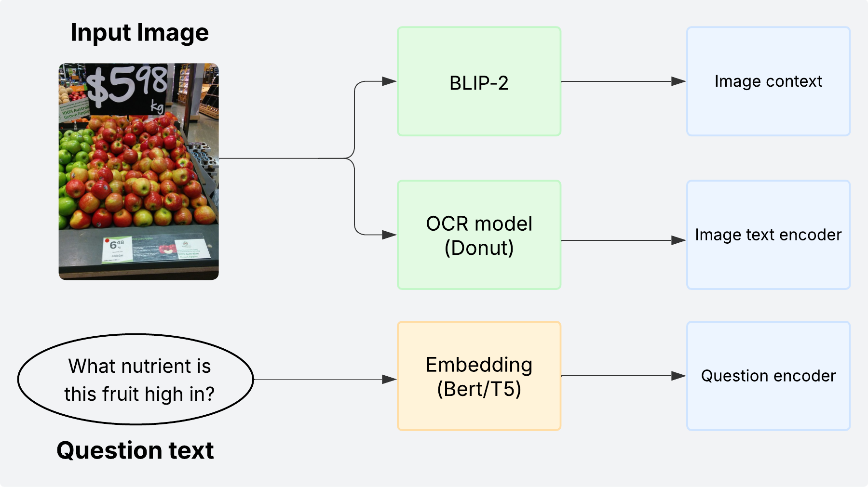
Nội dung và Phương pháp
Phương pháp
Bước 1: Thực hiện sinh ngữ cảnh của ảnh, mã hóa văn bản trong ảnh và câu hỏi

Slide 7
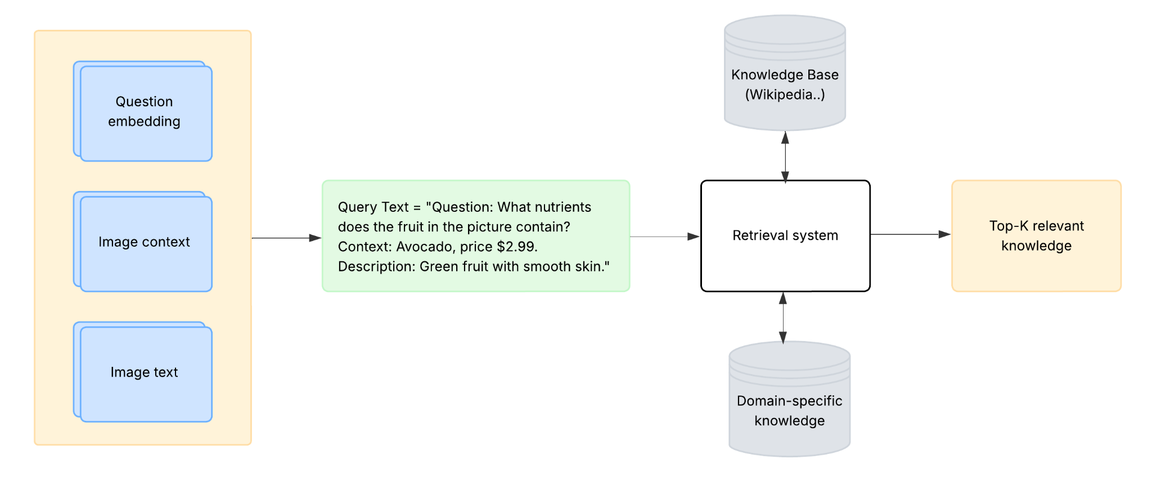
Nội dung và Phương pháp
Phương pháp
Bước 2: Thực hiện truy xuất thông tin bên ngoài và đưa ra top K tri thức liên quan

Slide 8
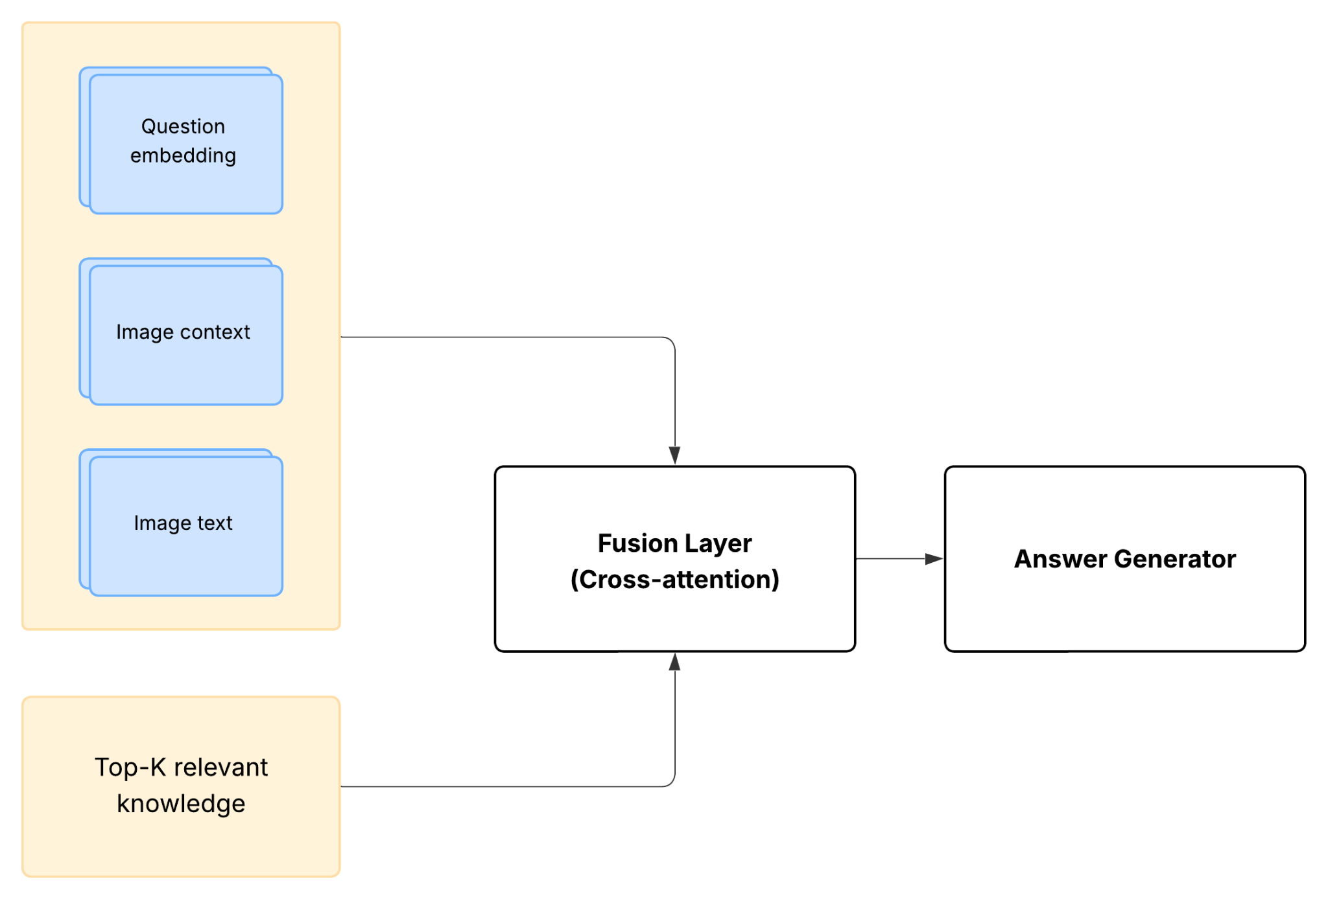
Nội dung và Phương pháp
Phương pháp
Bước 3: Thực hiện việc tổng hợp thông tin từ các nguồn và sinh câu trả lời

Slide 9
Kết quả dự kiến
Hệ thống hỏi đáp dựa trên hình ảnh, có khả năng xử lý các câu hỏi yêu cầu kiến thức nền và khả năng suy luận.
Cho phép người dùng có thể tải lên hình ảnh, nhập câu hỏi liên quan đến nội dung hình ảnh.
Người dùng có thể xem được văn bản OCR từ hình ảnh (nếu có), nguồn tri thức tìm được, và điểm attention giữa các thành phần.

Slide 10
Tài liệu tham khảo
[1] Junnan Li, Dongxu Li, Caiming Xiong, Steven C. H. Hoi:
BLIP: Bootstrapping Language-Image Pre-training for Unified Vision-Language Understanding and Generation.
ICML 2022: 12888-12900
[2] Junnan Li, Dongxu Li, Silvio Savarese, Steven C. H. Hoi:
BLIP-2: Bootstrapping Language-Image Pre-training with Frozen Image Encoders and Large Language Models.
ICML 2023: 19730–19742
[3] Jialin Wu, Raymond Mooney:
Faithful Multimodal Explanation for Visual Question Answering.
Proceedings of the 2019 ACL Workshop BlackboxNLP: Analyzing and Interpreting Neural Networks for NLP, Florence, Italy, August 2019, pages 103–112

